Slide 1
Narramus Fondements théoriques
Quelle adaptation possible avec des MTA?
histoire : « si j’étais un petit cochon » de I.Dohin et C.Loupy script : se déguiser
Groupe Maternelle départemental Calvados novembre 2017

Slide 2
partager des lectures en famille
•
Lectures au sein de la famille: développent les compétences précoces en lecture (compréhension, vocabulaire)
•
Deux comportements des familles: soit descriptif, soit explicatif; cette différence créée des écarts.

Slide 3
Importance de partager des lectures à l’école maternelle
•
Mais…pas seulement des lectures offertes…
•
Discussions guidées par l’enseignant.
•
Faire inférer, raconter.
•
Accorder une attention permanente au développement du vocabulaire.

Slide 4
4 compétences
•
compétences lexicales et syntaxiques
•
compétences narratives en réception (CNR)
•
compétences narratives en production (CNP)
•
compétences inférentielles

Slide 5
compétences lexicales et syntaxiques
Définir explicitement le vocabulaire avant la lecture et /ou vérifier le capital mot (rose, ronde, tête, oreilles, queue en tire bouchon, jambons, caleçon mais aussi les animaux : chat, chien, cheval, vache, cochon, éléphant).
Liens sémantiques (truffe du chien, museau du chat, cheval, trompe de l’éléphant, groin du cochon).
Expression : être sale comme un cochon/manger comme un cochon.
Avoir une boîte à mots avec plusieurs représentations d’un même mot et lien sémantique si possible

Slide 6
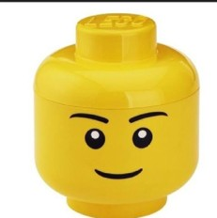
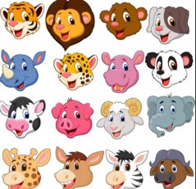
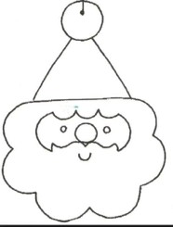
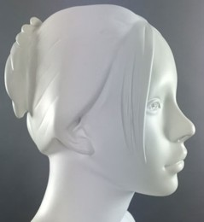
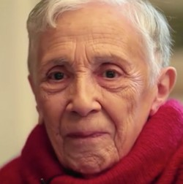
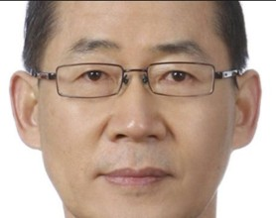
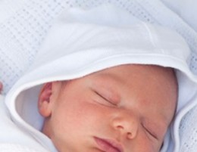

Slide 7
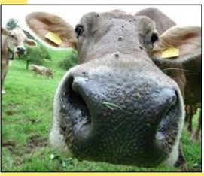
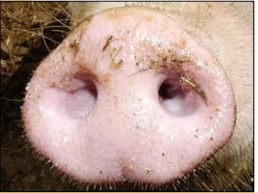
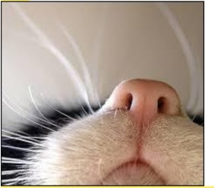
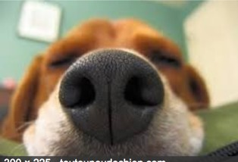
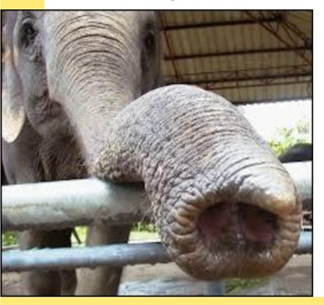
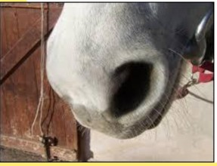
liens sémantiques

Slide 8
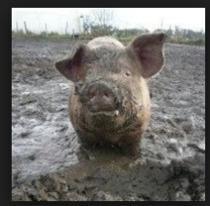
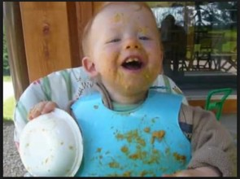
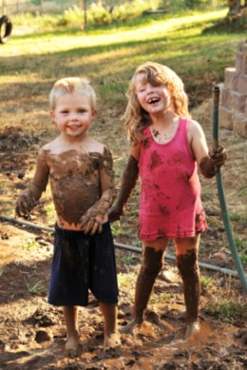
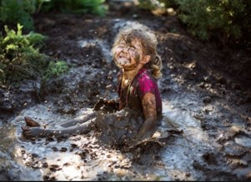
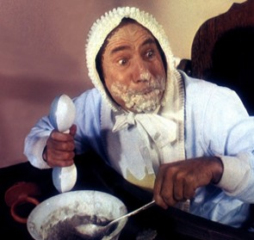
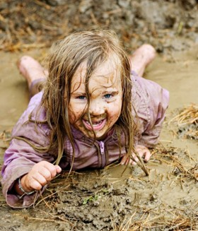
expressions : manger comme un cochon
être sale comme un cochon

Slide 9
univers de référence? (Bouysse,Florin, Brigaudiot…)
•
Installer l’univers de référence du script événementiel ? : ici s’amuser à se déguiser…

Slide 10
compétences narratives en réception (CNR)
Placer les élèves en alerte « attentionnelle"; est-ce possible avec des MTA?(Avoir un but, ici écouter pour raconter à quelqu’un d’autre, à ses parents…)
Lire sans montrer les images???: laisser l’enfant se faire sa propre représentation mentale « fabriquer un dessin animé »
Raconter avec les propres mots de l’enseignant ( mimer, bruiter,expliciter l’implicite)
Faire raconter avec ses propres mots = CNP

Slide 11
lire
si j’étais un petit cochon
Si j’étais un petit cochon, dit la petite boule blanche, je serais toute rose, j’aurais des oreilles tombantes et un groin tout mignon, un ventre rond comme un ballon, quatre petits jambons, une jolie queue en tire-bouchon, et je mettrais un beau caleçon… Pour faire mon gros cochon!
•

Slide 12
Raconter
Tiens aujourd'hui si j’étais un petit cochon!! Il faudrait que je maquille en rose, que je trouve deux oreilles tombantes et un nez de cochon. Il faudrait aussi que je trouve un ventre tout rond, quatre petites pattes, une jolie queue qui tournicote et je mettrais un beau caleçon…Et j’irais dehors pour m’amuser ..
•

Slide 13
Montrer les illustrations
•
Laisser les élèves commenter chaque illustration.
•
Recueillir les réactions si l’image donne de nouvelles indications…

Slide 14
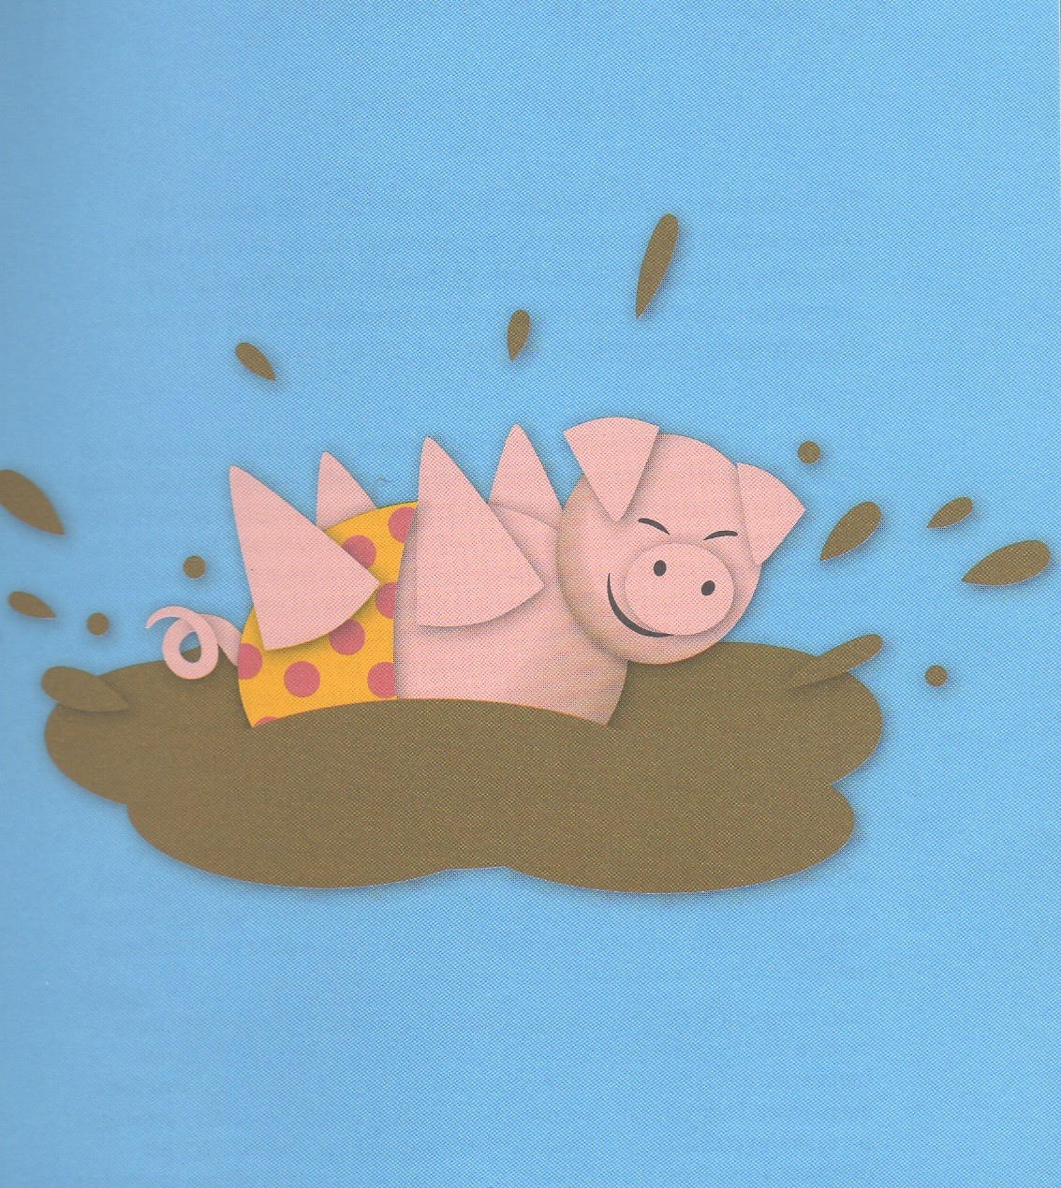

Slide 15



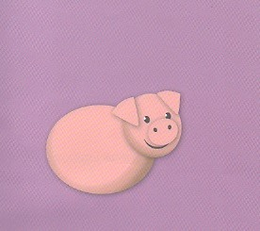
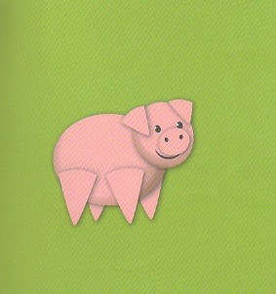
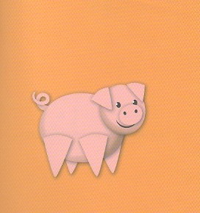
Apprendre aux élèves à lier les événements à comprendre les enchainements pour mieux les mémoriser: exemple compte à structure répétitive de type « randonnée » (sériation temporelle +/-1): tête rose; tête rose +oreille/groin…
•
•
Un seul personnage…
•
Liens logiques…tête avant groin…

Slide 16
compétences inférentielles
•
Les états mentaux des personnages, ici le but du personnage… « aller s’amuser comme un petit cochon ».
•
Comprendre les relations causales, les relations logiques : qu’est-ce que le petite boule blanche va prendre pour se déguiser après?

Slide 17
compétences narratives en production
Faire raconter…
Faire raconter avec ses propres mots (cf CNR): activité de rappel (en petit groupe ) du récit/script par un seul élève. Quand terminé, valider/invalider par les autres?
Puis proposer à un autre enfant…
Proposer après chaque « rajout » l’illustration qui correspond afin de valider. Aussi pour servir de coup de pousse en cas de
« panne » (contradiction avec point 1?)

Slide 18
dans un deuxième temps…
•
Proposer des « entrainements » à raconter avec une maquette et des figurines, ou des masques, ou personnages en feutrine…ou rien..

Slide 19
